Slide 1
Bacharelado em Computação (MDCC)
Universidade Federal do Ceará
Disciplina de Linguagens de Programação
Programação de Alta Ordem
Prof. Francisco Heron de Carvalho Junior

Slide 2
Procedimentos de Alta Ordem
Um procedimento cujos argumentos não são valores procedimento é de ordem 0 (ZERO);
Um procedimento que contém pelo menos um argumento de ordem 0 (ZERO) é de ordem 1 (UM);
Um procedimento que contém pelo menos um argumento de ordem 1 (UM) é de ordem 2 (DOIS);
(…)
Um procedimento que contém pelo menos um argumento de ordem N é de ordem N+1;
Programação de alta ordem
  Procedimentos podem ser de ordem arbitrária.

Slide 3
Programação de Alta Ordem
– Operações Básicas –
Abstração de procedimento:
  Converter qualquer comando em um valor procedimento;
Genericidade:
  Passar valores procedimento com argumento em uma chamada de procedimento;
Instanciação:
  Retornar valores procedimento como resultado da execução de um outro procedimento;
Incorporação:
  Valores procedimentos embutidos em estruturas de dados.

Slide 4
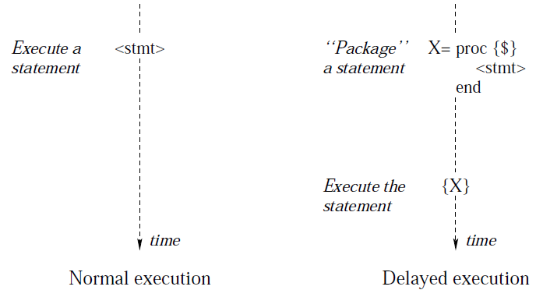
Programação de Alta Ordem
– Abstração de Procedimento –

Slide 5
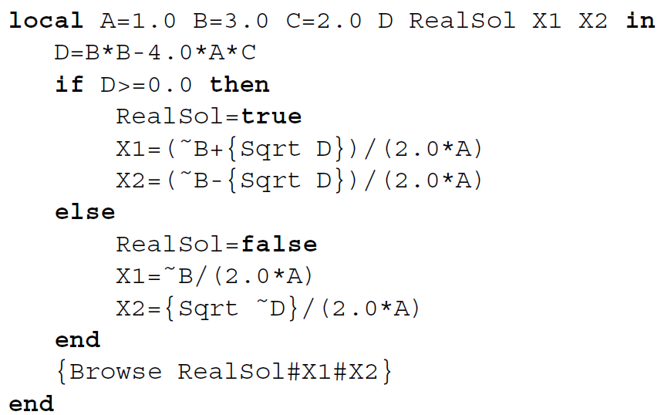
Programação de Alta Ordem
– Abstração de Procedimento –

Slide 6
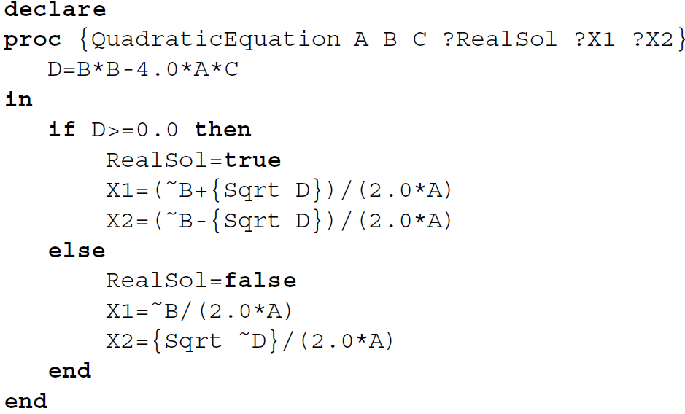
Programação de Alta Ordem
– Abstração de Procedimento –

Slide 7
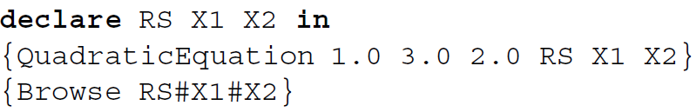
Programação de Alta Ordem
– Abstração de Procedimento –

Slide 8
Programação de Alta Ordem
– Abstração de Procedimento –
Limitações:
  Linguagens de programação mais antigas possuem formas mais restritas de abstração de procedimento;
  C
    Definições de procedimento são globais (não aninhadas);
    Um único valor procedimento (e identificador) pode existir para cada definição de procedimento;
  Pascal
    Definições de procedimento podem ser aninhados;
    Acesso restrito ao escopo:
      Não possui a noção de closure;
  Programação de alta ordem é inviável em C e Pascal.

Slide 9
Programação de Alta Ordem
– Abstração de Procedimento –
Limitações (cont.):
  Tais linguagens oferecem um conjunto fixo de abstrações de controle (laços, condicionais, exceções);
  A função QuadraticEquation funcionaria por não possuir referências externas;
  Consequência do gerenciamento de memória:
    Parte do armazenamento na pilha semântica (variáveis locais ou automáticas);
    Forma de criação de valores procedimento é restringido para evitar referências pendentes;
    Técnicas existem para “driblar” essa restrição:
      OO : objetos podem fazer o papel de valores procedimento.

Slide 10
Programação de Alta Ordem
– Genericidade –
fun {SumList L}
case L
of nil then 0
[] X|L1 then X + {SumList L1}
end
end
fun {FoldR L F U}
case L
of nil then U
[] X|L1 then {F X {FoldR L1 F U}}
end
end

Slide 11
Programação de Alta Ordem
– Genericidade –
fun {SumList L}
{FoldR L fun {$ X Y} X + Y end 0}
end
fun {ProductList L}
{FoldR L fun {$ X Y} X * Y end 1}
end
fun {Some L}
{FoldR L fun {$ X Y} X orelse Y end false}
end

Slide 12
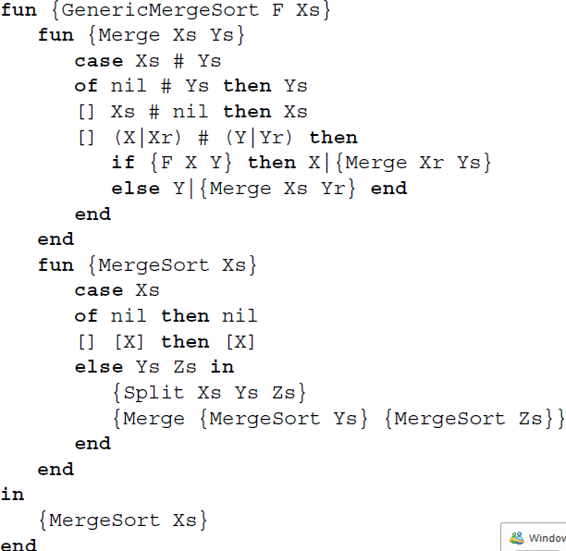
Programação de Alta Ordem
– Genericidade –
Qualquer função de comparação
pode ser adotada

Slide 13
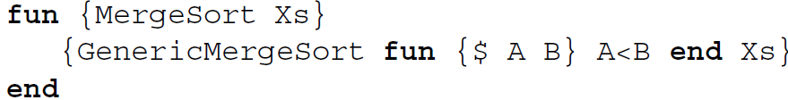
Programação de Alta Ordem
– Genericidade –

Slide 14
Programação de Alta Ordem
– Instanciação –
Suponha a existência de uma função Sort, a qual tem como argumentos uma lista L e uma função de comparação F;
fun {MakeSort F}
fun {$ L}
{Sort L F}
end
end
MakeSort retorna uma função de ordenação.
  Fábrica (factory) ou gerador;

Slide 15
Programação de Alta Ordem
– Incorporação –
Avaliação preguiçosa explícita;
  Construção de estruturas de dados sob demanda;
  Exemplo (lista preguiçosa) – composta de ...
    … elemento e ...
    … função que retorna o próximo elemento;
Módulos;
  Registro que agrupa um conjunto de operações relacionadas;
Componentes.
  Procedimento que recebe módulos como argumento e retorna um módulo;

Slide 16
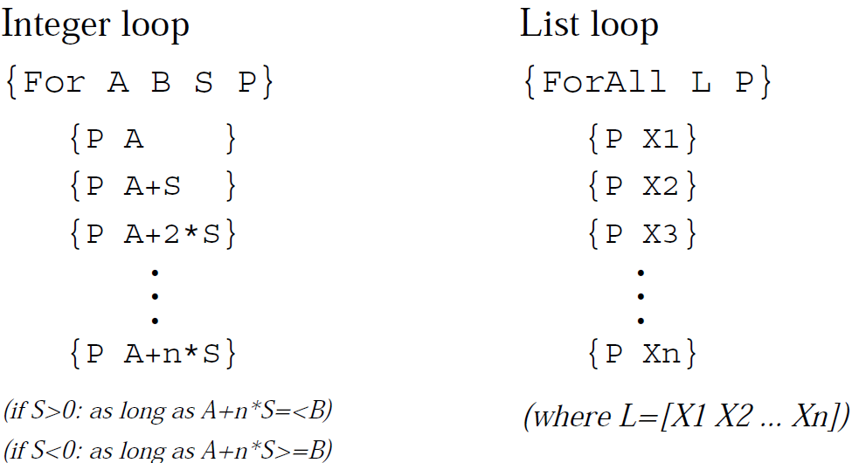
Programação de Alta Ordem
– Abstrações de Laços –

Slide 17
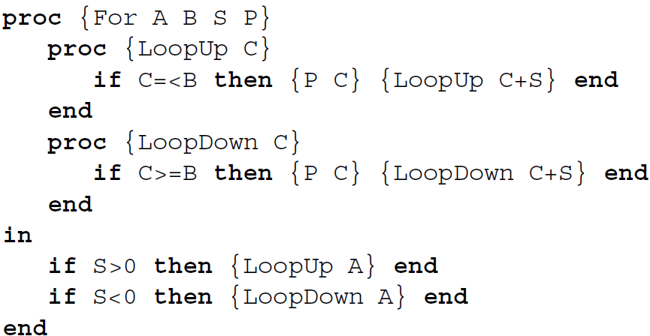
Programação de Alta Ordem
– Abstrações de Laços –

Slide 18
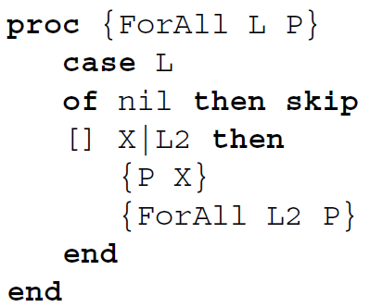
Programação de Alta Ordem
– Abstrações de Laços –

Slide 19
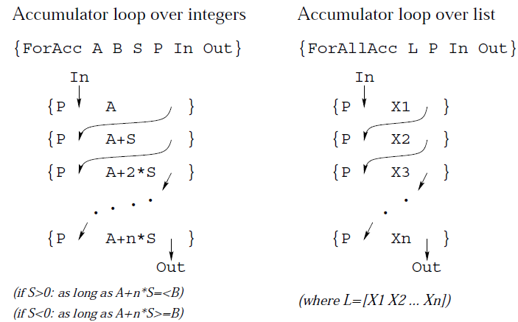
Programação de Alta Ordem
– Abstrações de Laços –

Slide 20
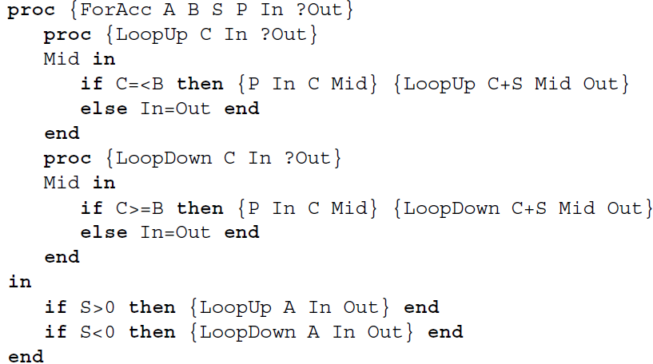
Programação de Alta Ordem
– Abstrações de Laços –

Slide 21
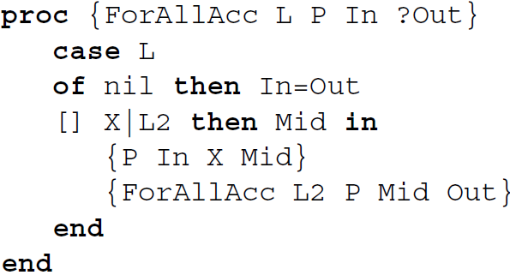
Programação de Alta Ordem
– Abstrações de Laços –

Slide 22
Programação de Alta Ordem
– Abstrações de Laços –
Desdobramento de lista (fold):
  Considere a lista l = {x₁ x₂ x₃ … x_{n}}
  Desdobramento de l com o operador binário associativo ⊕:
    fold l ⊕ = x₁ ⊕ x₂ ⊕ x₃ ⊕ … ⊕ x_{n}
  E se o operador não for associativo ??
    Uso de parênteses para tratar ambiguidade:
      ((…((x₁ ⊕ x₂) ⊕ x₃) ⊕ … x_{n-1}) ⊕ x_{n}) – associativo à esquerda
      (x₁ ⊕ (x₂ ⊕ (x₃ ⊕ … (x_{n-1} ⊕ x_{n})...))) – associativo à direita
    Uso do elemento neutro (u):
      ((…(((u ⊕ x₁) ⊕ x₂) ⊕ x₃) ⊕ … x_{n-1}) ⊕ x_{n}) – foldL
      (x₁ ⊕ (x₂ ⊕ (x₃ ⊕ … (x_{n-1} ⊕ (x_{n}⊕ u))...))) – foldR

Slide 23
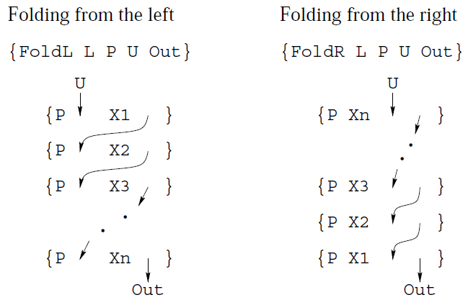
Programação de Alta Ordem
– Abstrações de Laços –

Slide 24
Programação de Alta Ordem
– Abstrações de Laços –
fun {FoldL L F U}
case L
of nil then U
[] X|L2 then
{FoldL L2 F {F U X}}
end
end
fun {FoldR L F U}
fun {Loop L U}
case L
of nil then U
[] X|L2 then
{Loop L2 {F X U}}
end
end
in
{Loop {Reverse L} U}
end

Slide 25
Programação de Alta Ordem
– Abstrações Linguisticas para Laços –
Laços são candidatos naturais para uma nova abstração linguística:
Laços em Oz:
  for I in A..B; S do <stmt> end
  Se passo é 1, então podemos abreviar:
    for I in A..B do <stmt> end
Equivalente a:
  {For A B S proc {$ I} <stmt> end}

Slide 26
Programação de Alta Ordem
– Abstrações Linguisticas para Laços –
Laços declarativos:
  Uma variável para I é criada para cada iteração
  Iterações são portanto independentes;
  for I in A..B; S do thread <stmt> end end
Iteração sobre listas:
  for I in L do <stmt> end
  equivale a {ForAll L proc {$ X} <stmt> end end}
Uso de padrões:
  for obj(name:N price:P coordinates:C) in L do
  if P<1000 then {Show N} end
  end

Slide 27
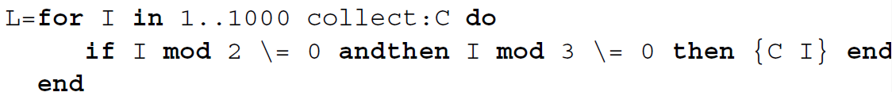
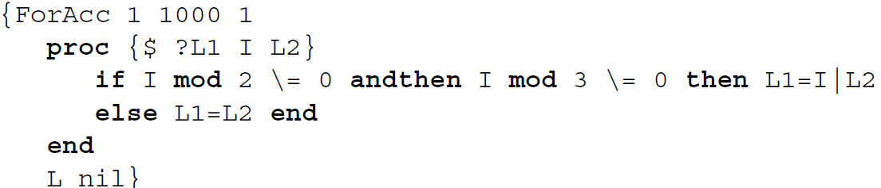
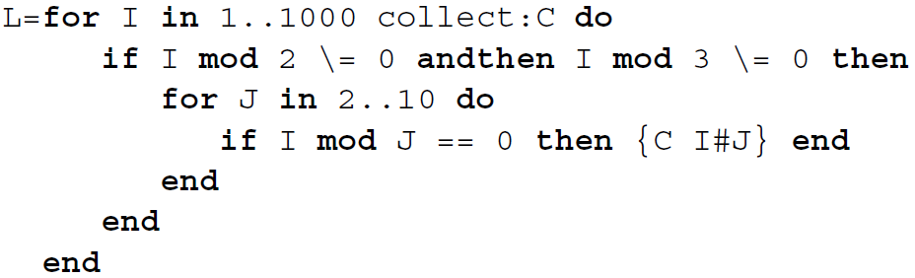
Programação de Alta Ordem
– Abstrações Linguisticas para Laços –
Função que coletará
os elementos
(acumulador implícito)
Chamada aninhada
do acumulador

Slide 28
Programação de Alta Ordem
– Abstrações Linguisticas para Laços –
Outras extensões são possíveis:
  break : saída imediata;
  return : retorno de valor explicitamente
  continue : saída imediata para a próxima iteração;
  append e prepend
  sum e maximize

Slide 29
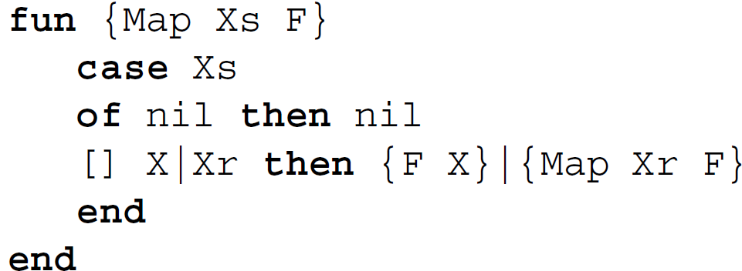
Programação de Alta Ordem
– Programação Dirigida pelos Dados (Listas) –

Slide 30
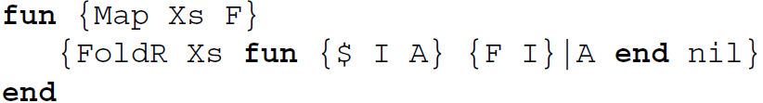
Programação de Alta Ordem
– Programação Dirigida pelos Dados (Listas) –
O que aconteceria
usando FoldL ?

Slide 31
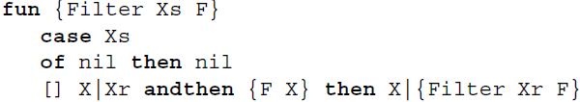

Programação de Alta Ordem
– Programação Dirigida pelos Dados (Listas) –
|

Slide 32
Programação de Alta Ordem
– Programação Dirigida pelos Dados (Listas) –

Slide 33
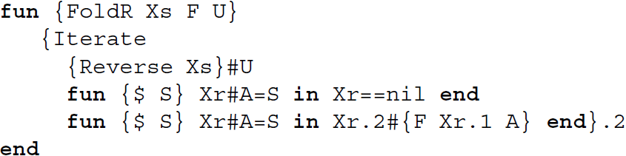
Programação de Alta Ordem
– Programação Dirigida pelos Dados (Listas) –

Slide 34
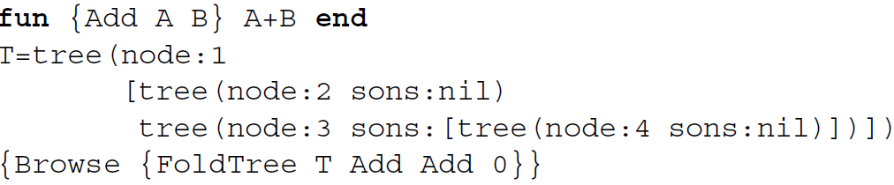
Programação de Alta Ordem
– Programação Dirigida pelos Dados (Árvores) –
Apresentará resultado 10

Slide 35
Programação de Alta Ordem
– Programação Dirigida pelos Dados (Árvores) –
proc {DFS Tree}
tree(sons: Sons …) = Tree
in
for T in Sons do {DFS T} end
end
proc {VisitNodes Tree P}
tree(sons:Sons …) = Tree
in
{P Tree}
for T in Sons do {VisitNodes T P} end
end

Slide 36
Programação de Alta Ordem
– Programação Dirigida pelos Dados (Árvores) –
proc {VisitLinks Tree P}
tree(sons:Sons …) = Tree
in
for T in Sons do {P Tree T} {VisitLinks T P} end
end

Slide 37
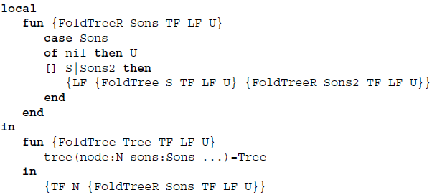

Programação de Alta Ordem
– Programação Dirigida pelos Dados (Árvores) –

Slide 38
Programação de Alta Ordem
– Programação Dirigida pelos Dados (Árvores) –
Apresentará resultado 10

Slide 39
Programação de Alta Ordem
– Avaliação Preguiçosa Explícita –
Capacidade de trabalhar com estruturas de dados grandes construindo-as sob demanda;
Linguagens funcionais não-estritas suportam execução preguiçosa, ou procastrinada (lazy);
  HASKELL !
  Consequência da ordem normal de avaliação de expressões do λ-calculus.
Linguagens estritas de alta ordem podem usar execução preguiçosa explícita;
  Exemplo com listas:
    Uma lista definida como um par (e, f), onde e é um elemento e f é uma função que calcula o resto da lista.

Slide 40
Programação de Alta Ordem
– Currificação –
fun {Max X Y}
if X >= Y then X else Y end
end
fun {Max X}
fun {$ Y}
if X <= Y then X else Y end
end
end
LowerBound10 = {Max 10}

Slide 41
Programação de Alta Ordem
– Currificação –
Em Haskell, toda função tem um único argumento
  max x y | x >= y = x
  | otherwise = y
  lowerbound10 = max 10
Funções n-árias são definidas por currificação, a qual encontra-se embutida na linguagem.

Slide 42
Bacharelado em Computação (MDCC)
Universidade Federal do Ceará
Disciplina de Linguagens de Programação
Programação de Alta Ordem
Prof. Francisco Heron de Carvalho Junior

